Slide 1

Gestion d’un projet en ia avev jira
Réalisé par:
- Abdelhaq EL AMRAOUI
- Anass BOURAS
- Hamza BELKADI
2025-2026

Slide 2
introduction
Projet: consiste en la conception et le développement d'un système intelligent de recommandation académique.
Objectif : pas seulement de créer une solution technique, mais de l'exécuter dans un cadre professionnel collaboratif, itératif et incrémental. En utilisant la méthode Agile Scrum et l'outil JIRA, nous avons appris à transformer des besoins utilisateurs en fonctionnalités concrètes tout en respectant les valeurs de transparence et d'amélioration continue.

Slide 3
Notre Équipe (Rôles & Gouvernance)
Anass (Développeur IA) : Responsable de la collecte, de la génération des données et de l'entraînement du modèle prédictif.
Hamza (Développeur Web & Backend) : Responsable de la conception technique (UML), de l'interface utilisateur via React js et de l'intégration de l'API.
Abdelhaq (Testeur) : Garant de la qualité, responsable des tests fonctionnels et de la validation de la précision du modèle.

Slide 4
Le Scrum Master
Pour chaque version du projet, nous avons alterné ce rôle.
Le Scrum Master était chargé de l'animation des cérémonies (Daily Scrum, Sprint Review) et du respect du cadre Scrum sur JIRA.

Slide 5
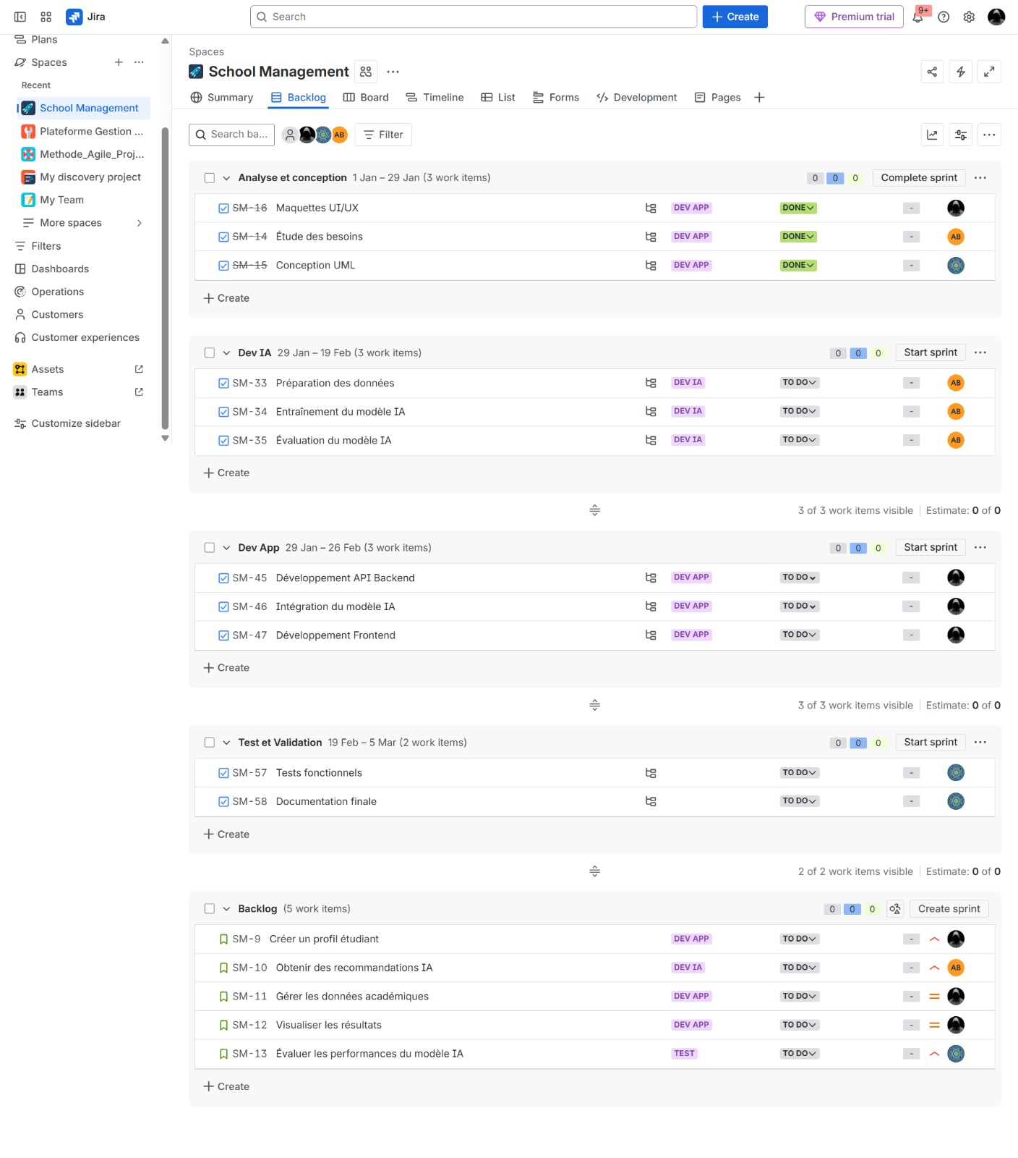
Notre projet sur jira
Le Backlog
Notre travail à réaliser

Slide 6
Notre projet sur jira
Le Backlog
Notre travail à réaliser

Slide 7
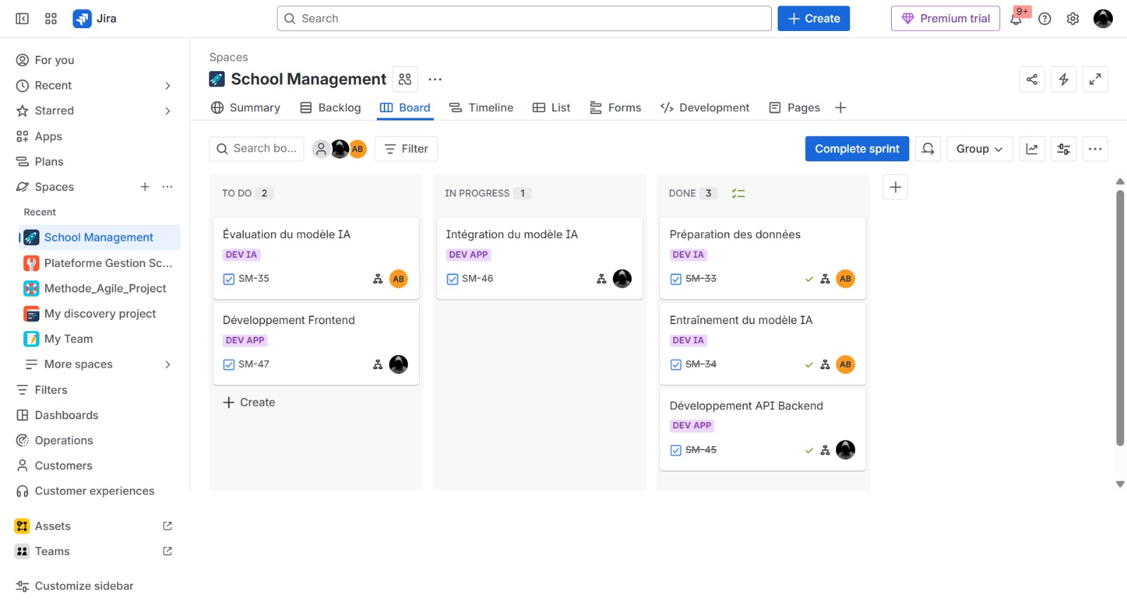
Notre projet sur jira
Note board

Slide 8
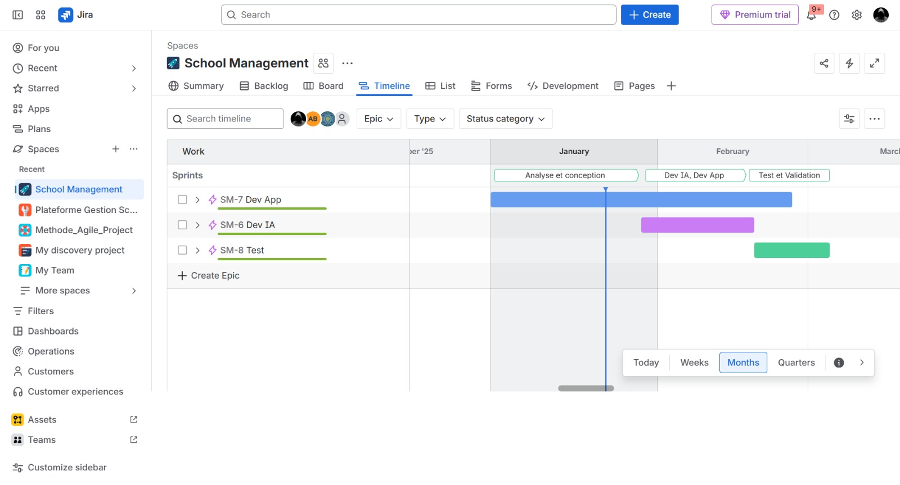
Notre projet sur jira
Le Timeline

Slide 9
conclusion
Ce projet nous a permis de livrer un système intelligent de recommandation académique fonctionnel en appliquant la méthodologie Agile Scrum via JIRA. Nous avons respecté le cycle de 4 Sprints et comme on a assuré une rotation des rôles de Scrum Master, nous avons transformé les cinq User Stories du backlog en un produit concret alliant un modèle IA et une interface web.
Cette expérience a renforcé notre capacité à travailler de manière itérative, tout en garantissant la transparence et l'amélioration continue essentielles aux standards professionnels actuels.

Slide 10
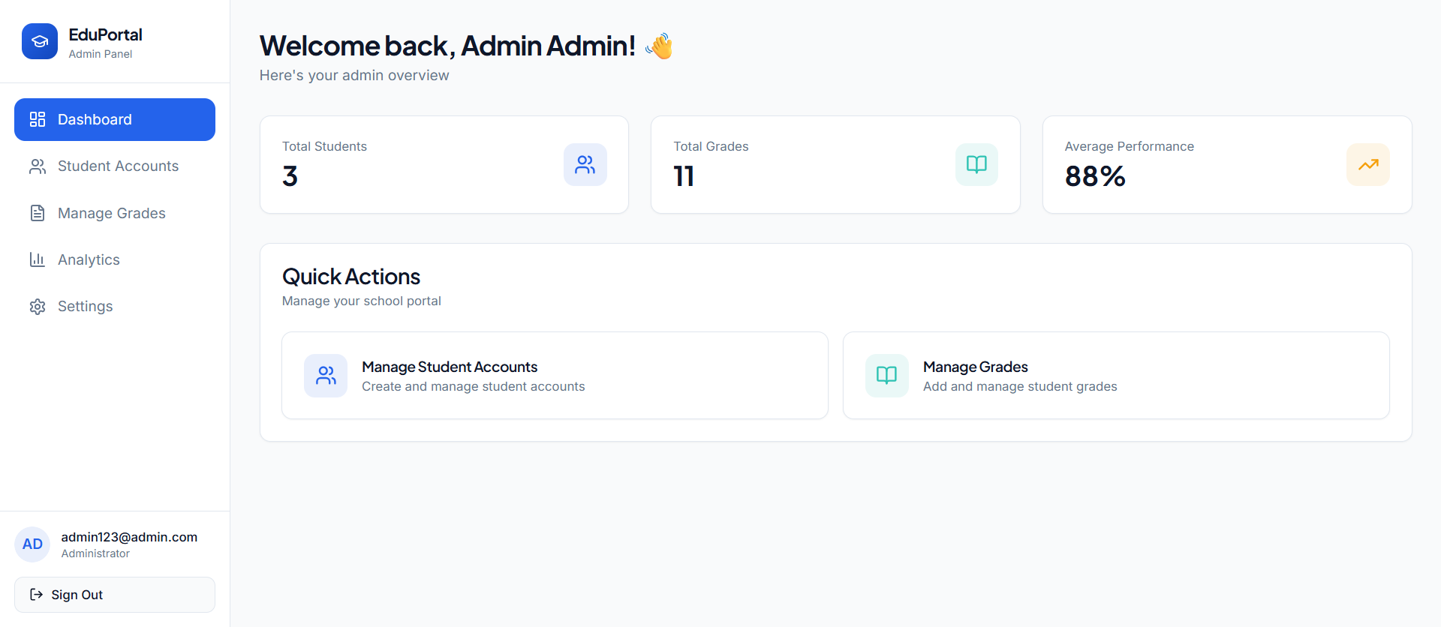
App

Slide 11
Merci !

